Slide 1

Odraz světla
Autor: Mgr. Alena Víchová
Škola: Střední umělecká škola v Ostravě
Číslo projektu: CZ.1.07./1.5.00/34.0938
Číslo dum: VY_32_INOVACE_FYZ_1_2
Název projektu: Zlepšení podmínek pro vzdělávání na SUŠ, Ostrava
Číslo a název šablony klíčové aktivity: III/2 Inovace a zkvalitnění výuky prostřednictvím ICT

Slide 2
Zákon odrazu světla:
Velikost úhlu odrazu se rovná velikosti úhlu dopadu:
Paprsek dopadajícího i odraženého světla leží v rovině dopadu.

Slide 3
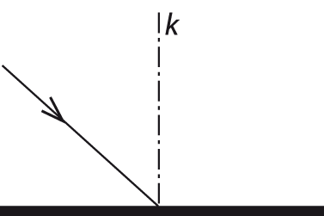
Úkol
Nakreslete do obrázku úhel dopadu, úhel odrazu a odražený paprsek.

Slide 4
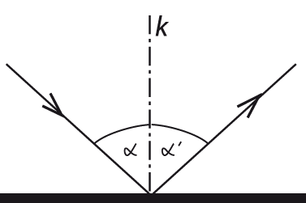
Řešení

Slide 5
Zdroje
Lepil, Bednařík, Hýblová, Fyzika pro střední školy, Prometheus Praha 1993
Kresba: vlastní

